Slide 1
Использование самодельных дидактических игр в работе учителя-логопеда
Филиал МБДОУ детского сада «Детство» - детский сад № 478
Подготовил:
Учитель-логопед
Юкарева Ю.В.

Slide 2
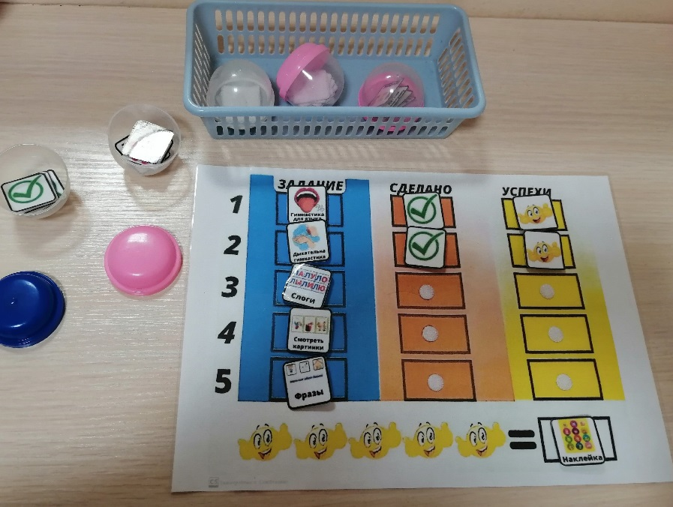
Экран занятия
структурировать занятие;
достигать цели;
видеть результат;
видеть проблемные зоны

Slide 3
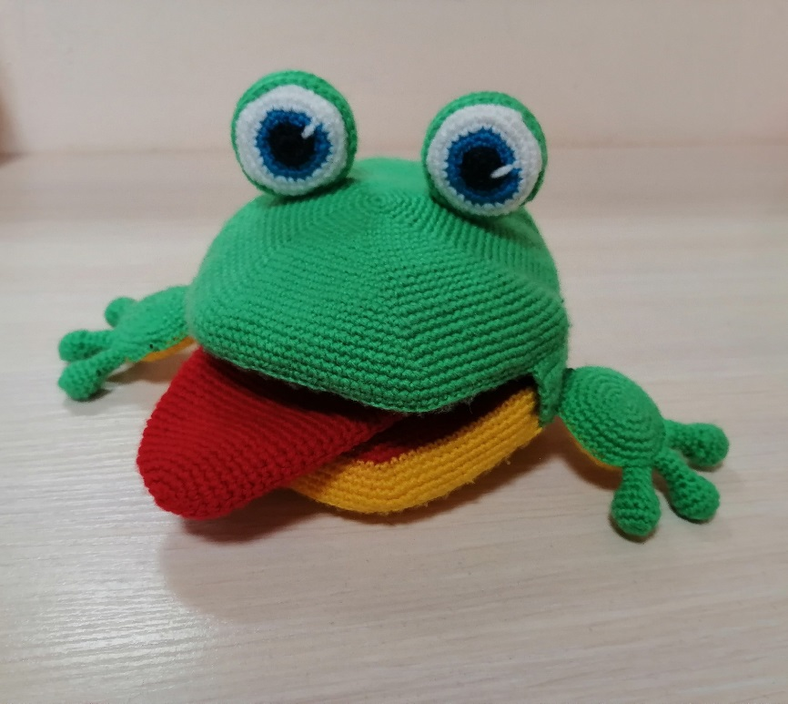
Лягушка-говорушка
сюрпризный момент;
артикуляционная гимнастика;
автоматизация и дифференциация звуков;
развитие памяти, внимания, воображения

Slide 4
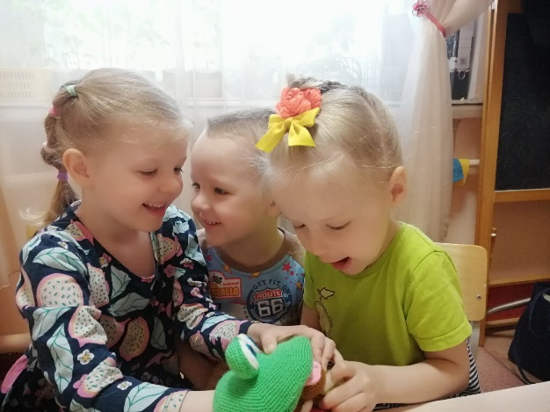
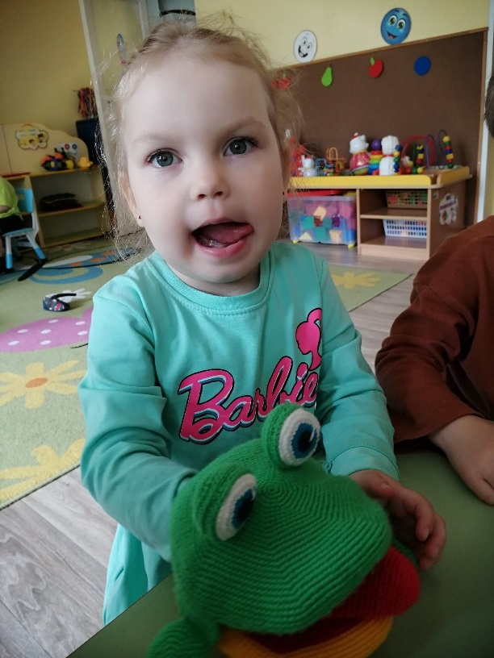
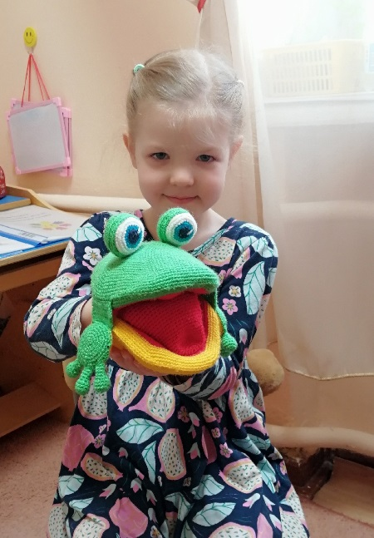
Фрагменты занятий

Slide 5
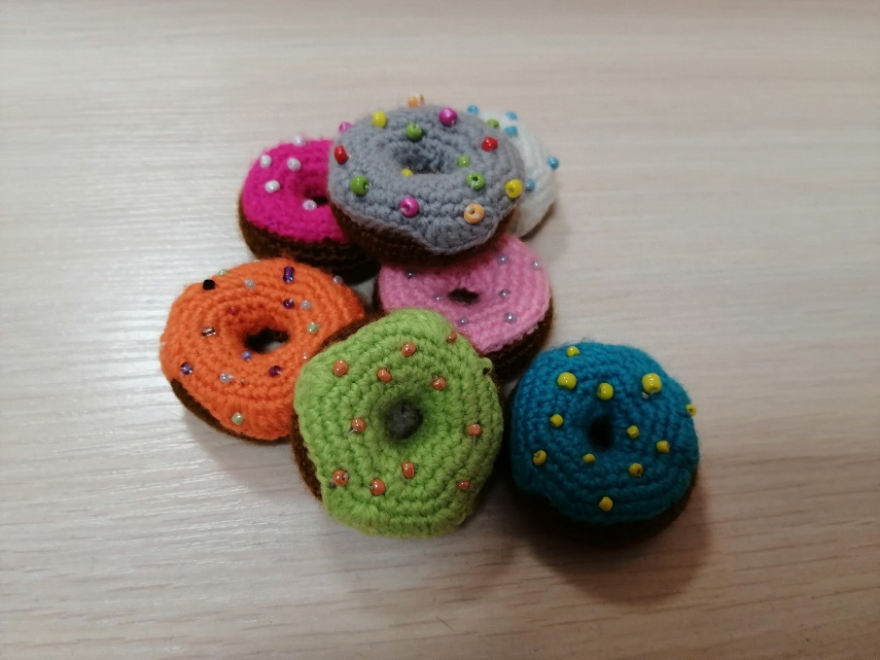
Пончики
автоматизация и дифференциация звуков;
развитие памяти, внимания, воображения;
развитие мелкой и купной моторики

Slide 6
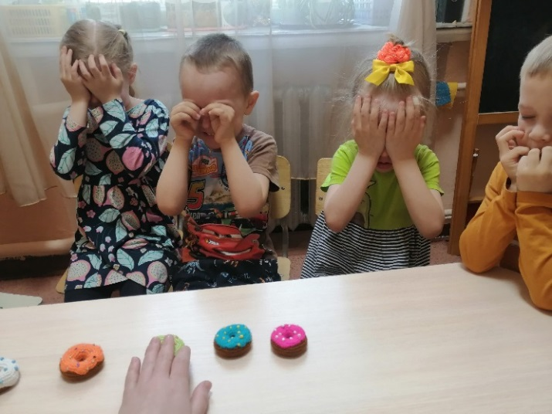
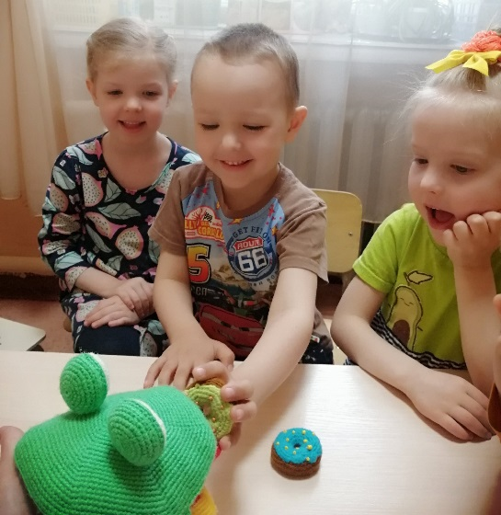
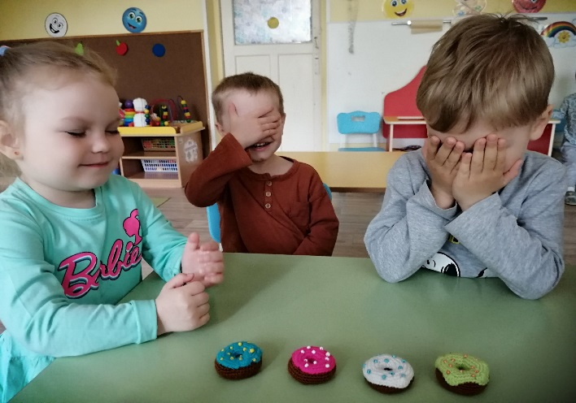
Фрагменты занятий

Slide 7
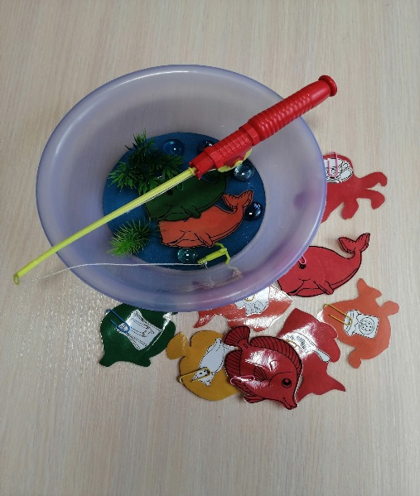
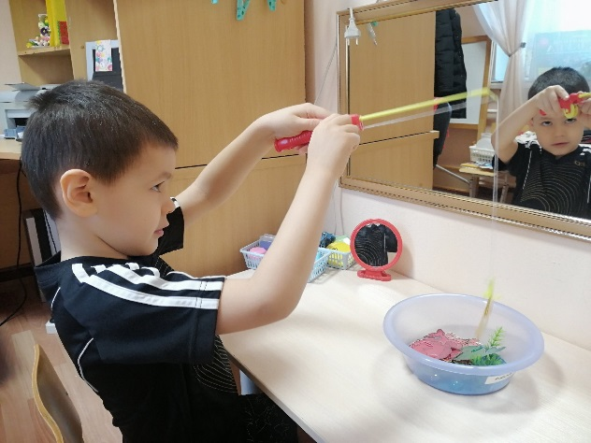
Рыбалка
автоматизация и дифференциация звуков;
развитие памяти, внимания, воображения;
развитие мелкой и крупной моторики

Slide 8
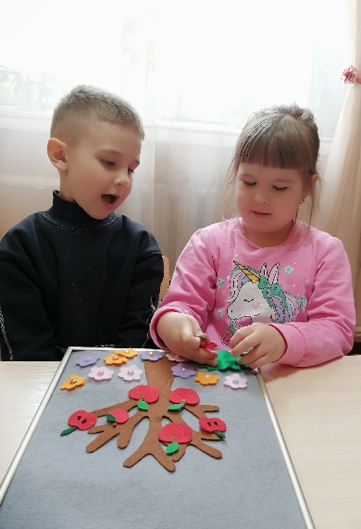
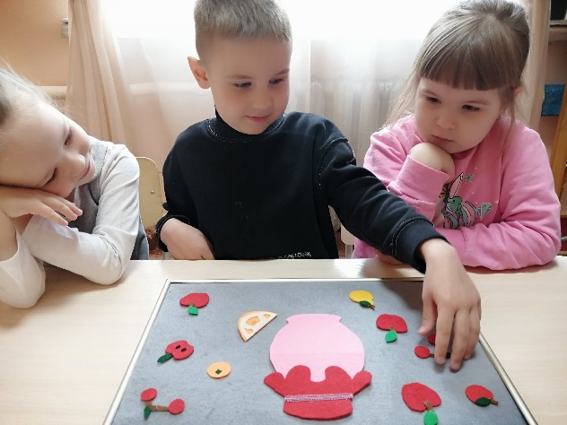
Фланелеграф
автоматизация и дифференциация звуков;
развитие всех компонентов речи;
развитие памяти, внимания, воображения;
развитие мелкой моторики

Slide 9
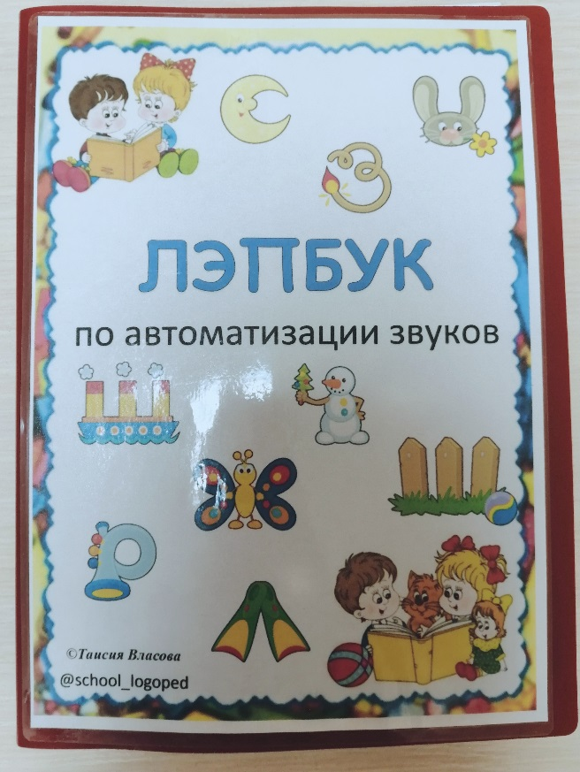
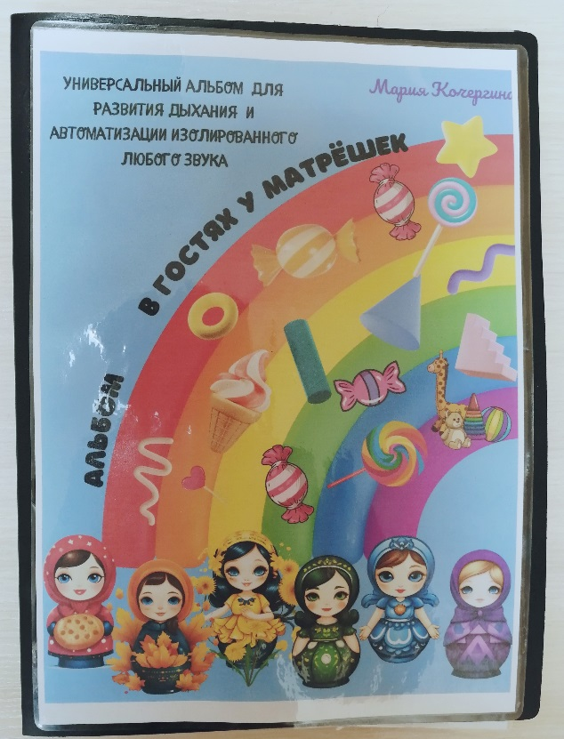
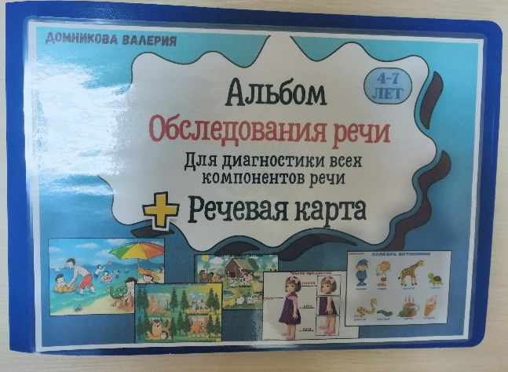
Логопедические пособия

Slide 10
СПАСИБО ЗА ВНИМАНИЕ!

